Slide 1

Итоги реализации муниципальных компонентов региональных составляющих национальных проектов Российской Федерации на территории городского округа Верхняя Пышма в 2022 году

Slide 2



Реализация национальных проектов Российской Федерации осуществляется в соответствии с указами Президента Российской Федерации от 7 мая 2018 года
«О национальных целях и стратегических задачах развития Российской Федерации на период до 2024 года», от 21 июля 2020 года № 474 «О национальных целях развития Российской Федерации на период до 2030 года»
1
ЗАБОТА О ЛЮДЯХ
улучшают профессиональную и личную жизнь, среду вокруг нас
НАЦИОНАЛЬНЫЕ
ПРОЕКТЫ
ЭТО
2
РАЗВИТИЕ
сосредоточены на ключевых направлениях для всей России
3
ПЕРСОНАЛИЗАЦИЯ
касаются каждого и могут найти
форму участия для всех

Slide 3

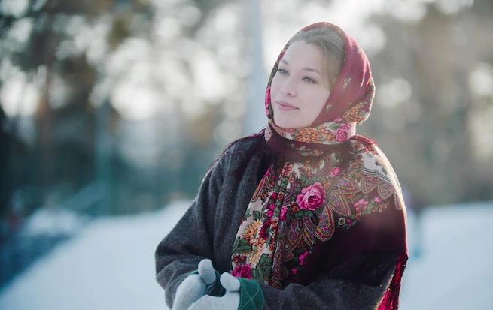

НАЦИОНАЛЬНЫЙ ПРОЕКТ
«КУЛЬТУРА»
НАЦИОНАЛЬНЫЕПРОЕКТЫ.РФ

Slide 4
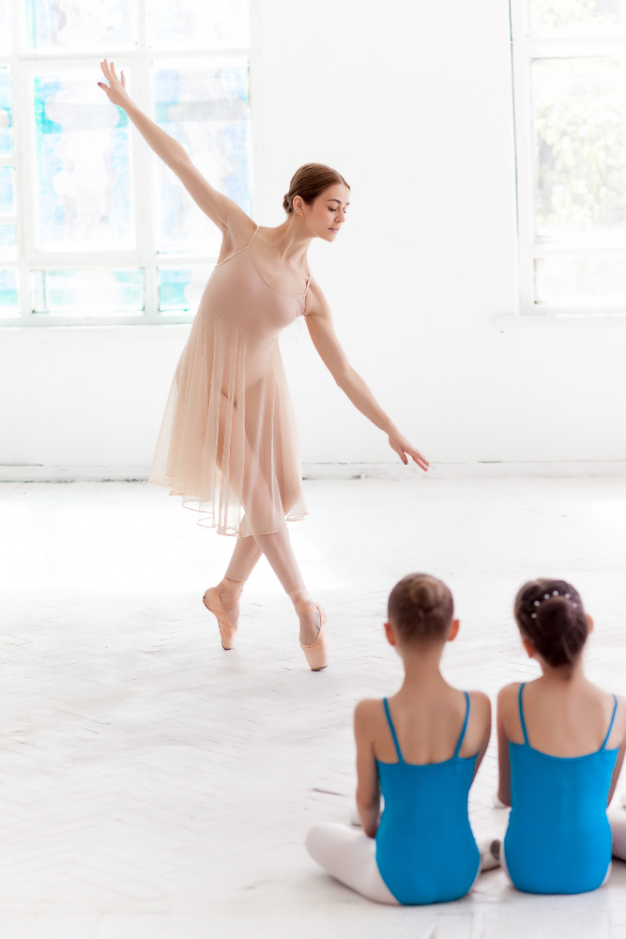
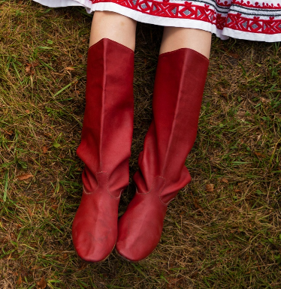

МУНИЦИПАЛЬНЫЕ КОМПОНЕНТЫ
Культурная среда
В 2022 году в рамках реализации муниципальных компонентов региональных составляющих национального проекта «Культура» на территории городского округа Верхняя Пышма:
5 специалистов сферы культуры прошли повышение квалификации на базе Центров непрерывного образования;
привлечены 25 жителей в волонтерскую деятельность в сфере культуры;
оказана государственная поддержка народному коллективу «Россияне» на приобретение народных костюмов в размере 500 тыс. руб.;
культурные мероприятия в городском округе Верхняя Пышма посетили 555 тыс. раз;
информационный портал о культуре Свердловской области «Культура Урала. РФ» посетили 1094 раз.
Творческие люди
Цифровая культура

Slide 5


НАЦИОНАЛЬНЫЙ ПРОЕКТ «ДЕМОГРАФИЯ»
НАЦИОНАЛЬНЫЕПРОЕКТЫ.РФ

Slide 6
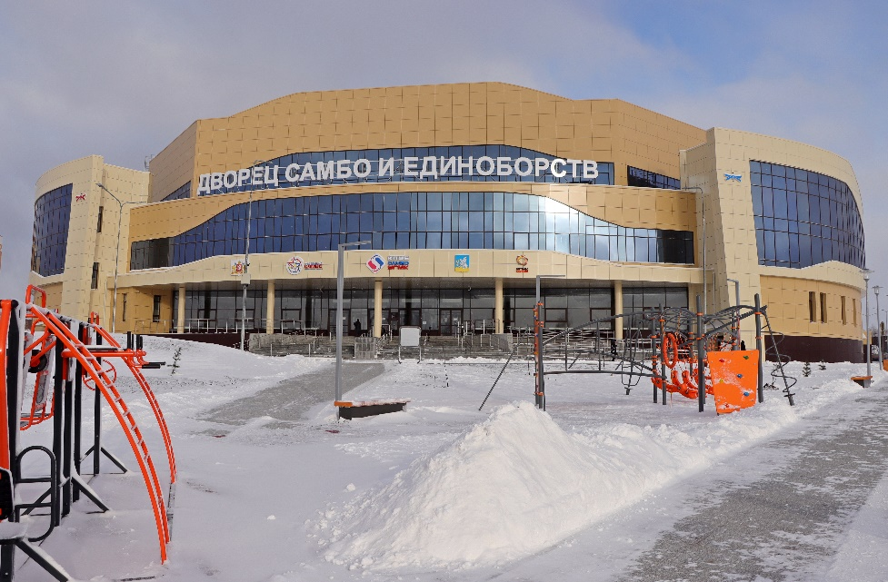
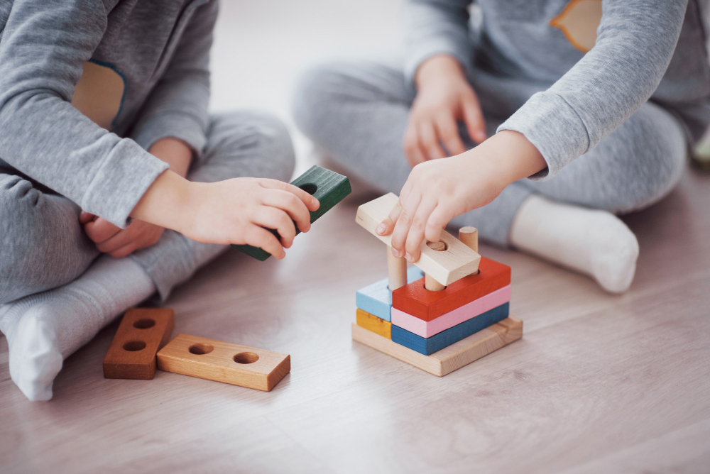
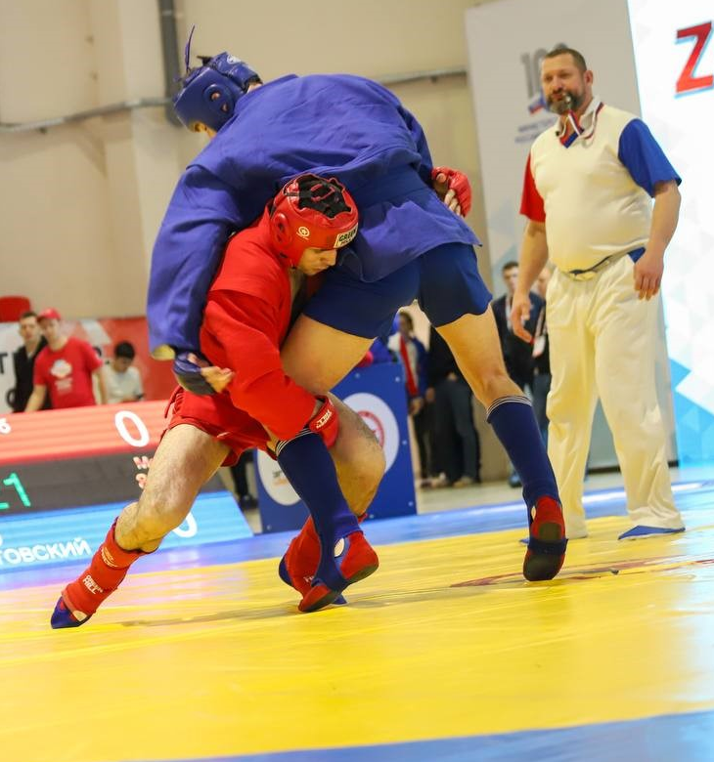
МУНИЦИПАЛЬНЫЕ КОМПОНЕНТЫ
В 2022 году в рамках реализации муниципального компонента регионального проекта «Спорт – норма жизни», входящего в состав национального проекта «Демография» на территории городского округа Верхняя Пышма:
завершено строительство и введен в эксплуатацию спортивный объект «Дворец самбо и единоборств» общей площадью 8 797,8 квадратных метров на 1000 посетителей, финансирование составило 59,4 млн. руб.;
финансирование на внедрение и реализацию мероприятия в рамках всероссийского физкультурно-спортивного комплекса «Готов к труду и обороне» составило 177 тыс. руб.;
в целях государственной поддержки спортивных организаций, осуществляющих подготовку спортивного резерва для команд, в том числе спортивных сборных команд Российской Федерации, реализовано мероприятий на 360,9 тыс. руб.;
создано 3 спортивных площадки для занятий уличной гимнастикой на общую сумму 200 тыс. руб.
В рамках реализации регионального проекта «Содействие занятости на территории Свердловской области» обеспечена 100 процентная доступность дошкольного образования для детей от 1,5 до 3 лет
Спорт – норма жизни
Содействие занятости

Slide 7
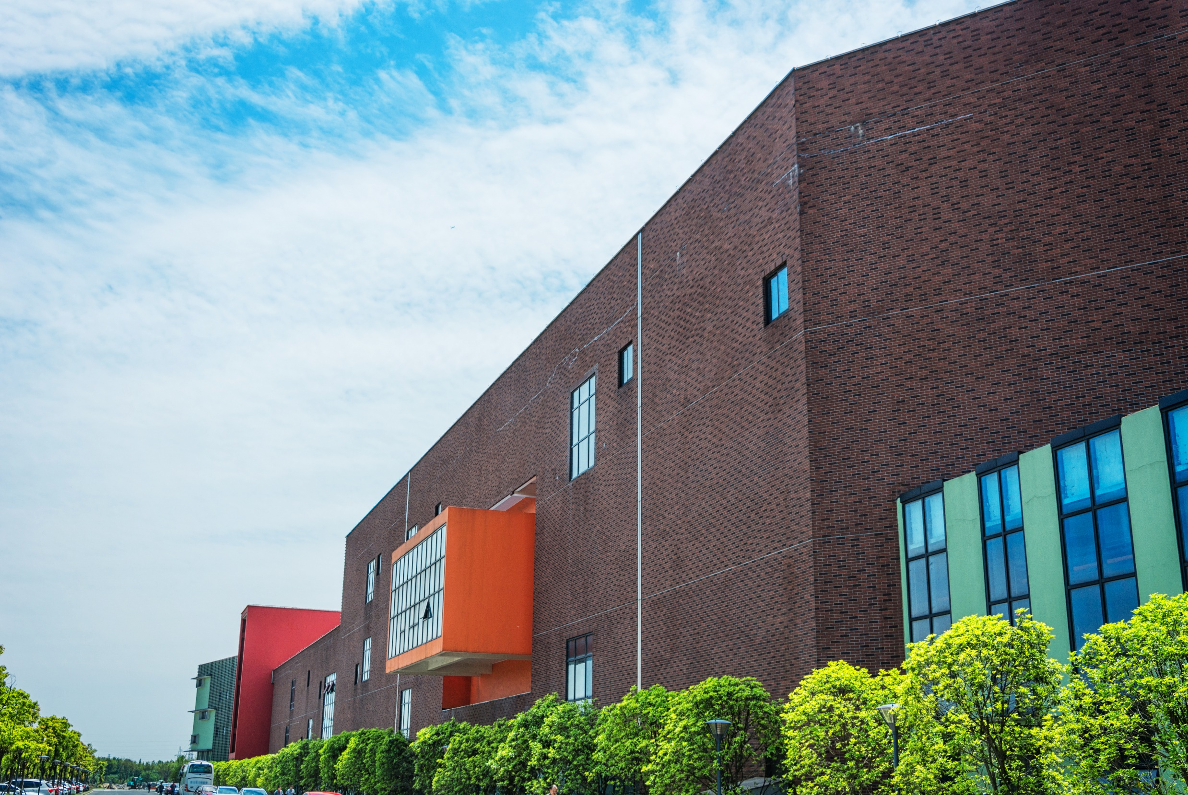

НАЦИОНАЛЬНЫЙ ПРОЕКТ
«ЖИЛЬЕ И ГОРОДСКАЯ СРЕДА»
НАЦИОНАЛЬНЫЕПРОЕКТЫ.РФ

Slide 8
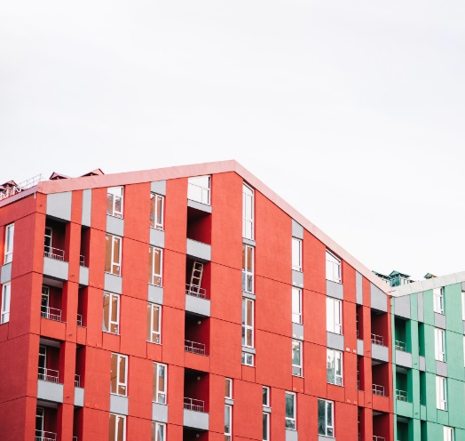

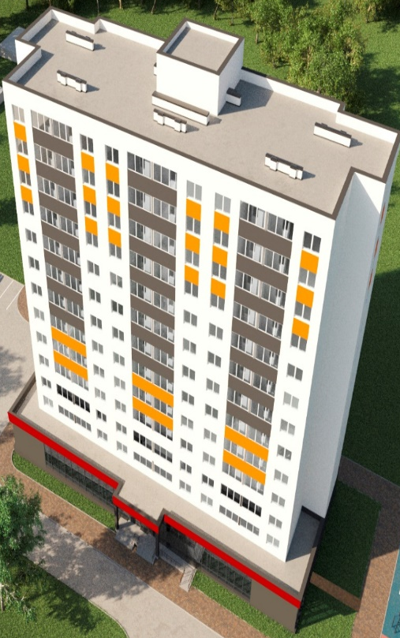
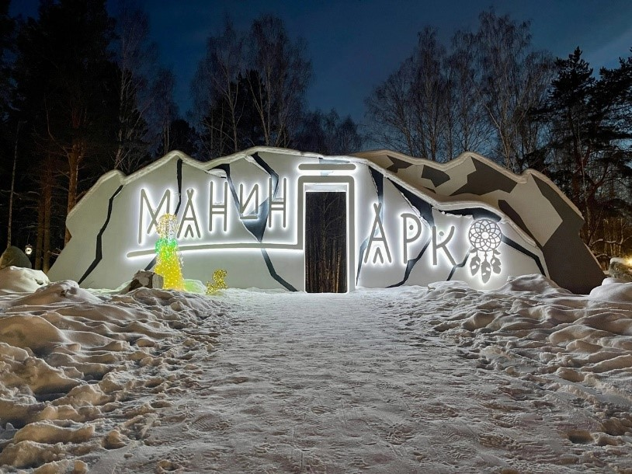
МУНИЦИПАЛЬНЫЕ КОМПОНЕНТЫ
В 2022 году на территории городского округа Верхняя Пышма:
в рамках регионального проекта «Жилье» общая площадь введенного жилья в городском округе Верхняя Пышма составила 142,5 тыс. кв. метров;
в рамках регионального проекта «Чистая вода» порядка 95 процентов населения городского округа Верхняя Пышма обеспечены качественной питьевой водой из систем централизованного водоснабжения;
в рамках регионального проекта «Обеспечение устойчивого сокращения непригодного для проживания жилищного фонда» из аварийного жилья расселены 118 человек, общая площадь расселенного аварийного жилищного фонда составила около 2,5 тыс. кв. метров. В целях реализации мероприятий по переселению освоено порядка 82,4 млн. руб.;
в рамках регионального проекта «Формирование комфортной городской среды» завершена реконструкция Верхнепышминского парка культуры и отдыха «Маниного парка», на благоустройство общественной территории в 2022 году реализовано порядка 73 млн. руб. Указанный проект – победитель Всероссийского конкурса лучших проектов создания комфортной городской среды в малых городах и исторических поселениях.
Жилье
Чистая вода
Формирование комфортной городской среды
Обеспечение устойчивого сокращения непригодного для проживания жилищного фонда

Slide 9
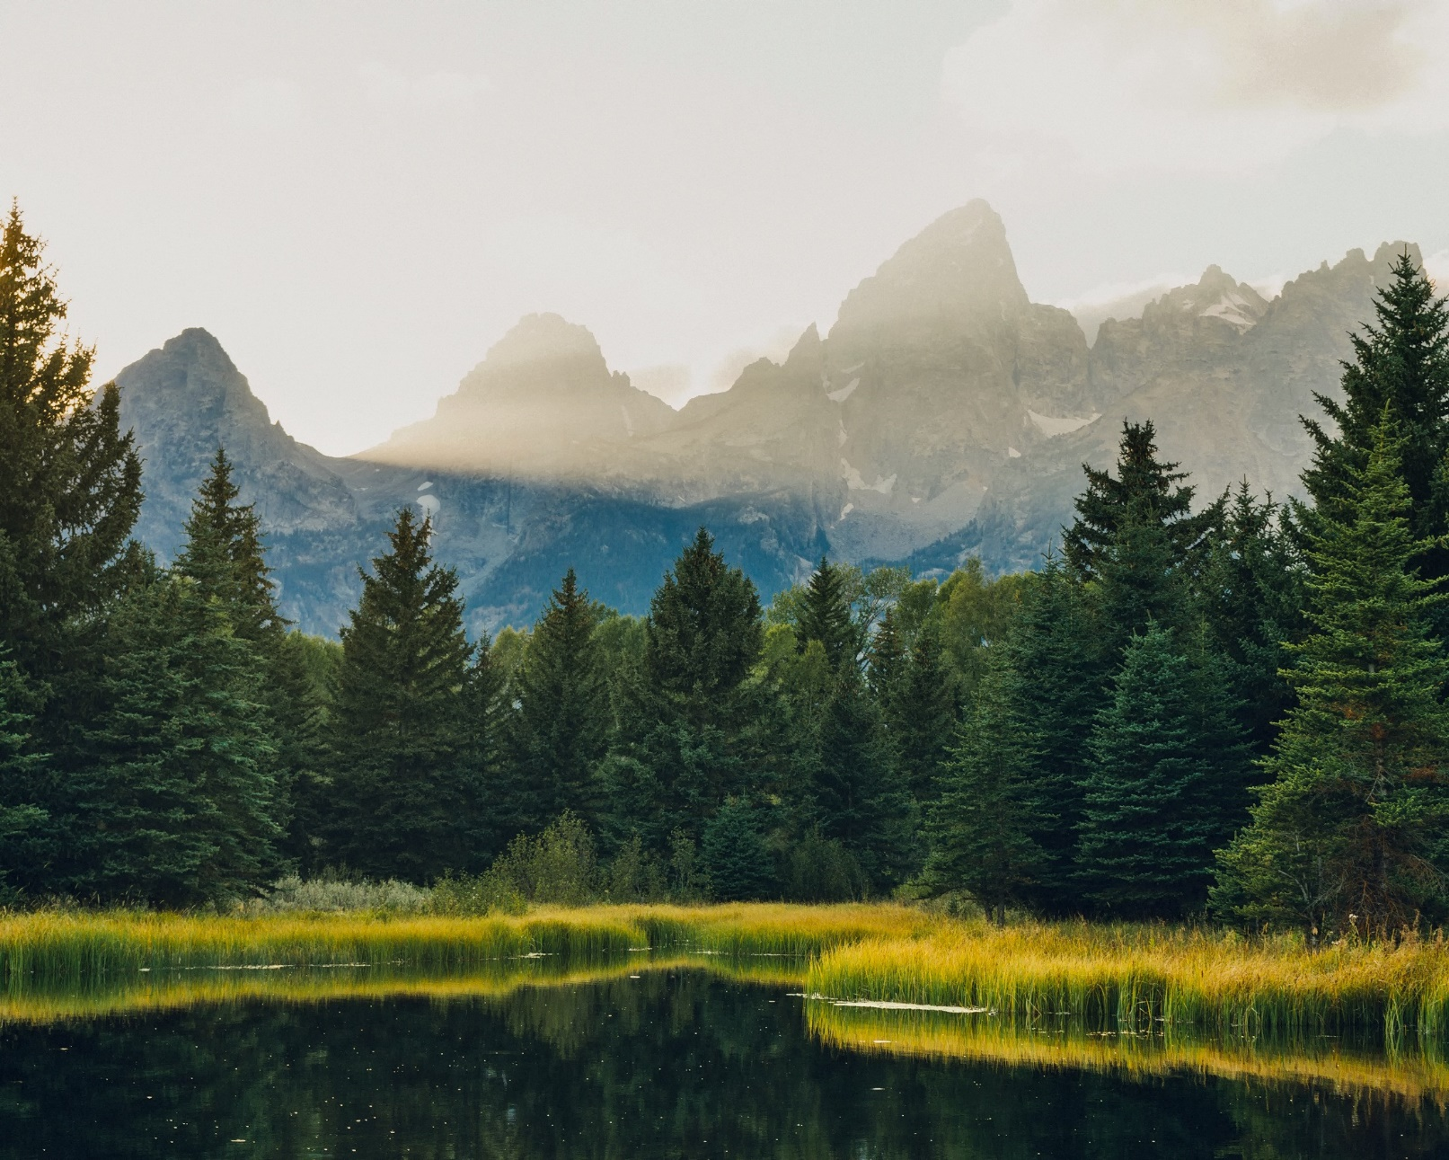

НАЦИОНАЛЬНЫЙ ПРОЕКТ
«ЭКОЛОГИЯ»
НАЦИОНАЛЬНЫЕПРОЕКТЫ.РФ

Slide 10
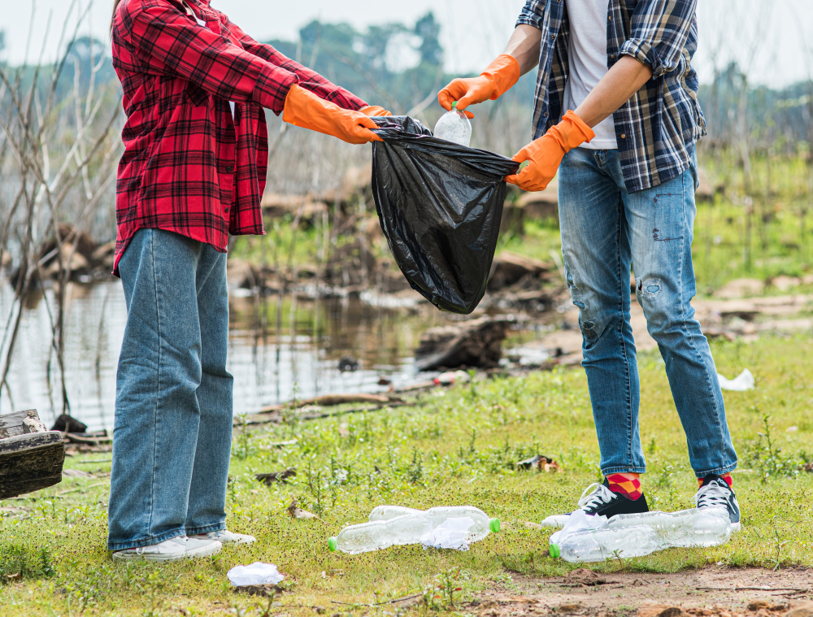
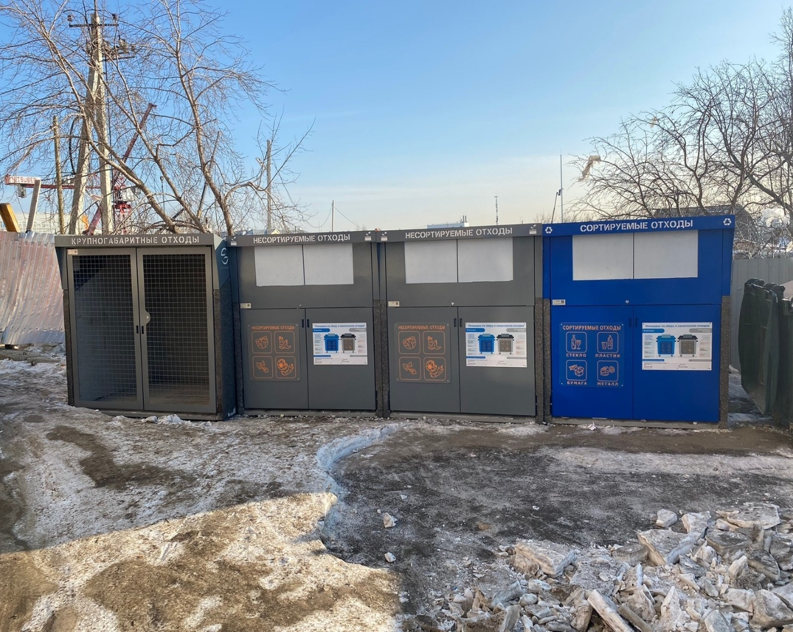
МУНИЦИПАЛЬНЫЕ КОМПОНЕНТЫ
В рамках регионального проекта «Комплексная система обращения с твердыми коммунальными отходами», входящего в национальный проект «Экология» в 2022 году приобретено и установлено 480 контейнеров для раздельного накопления твердых коммунальных отходов на общую сумму 12,5 млн. руб.
Комплексная система обращения с твердыми коммунальными отходами

Slide 11
МУНИЦИПАЛЬНЫЕ КОМПОНЕНТЫ
ПЛАНЫ РЕАЛИЗАЦИИ НА 2023 ГОД
В 2023 году городской округ Верхняя Пышма планирует принять участие в 5 национальных проектах, включающих в себя 11 региональных проектов. Общая сумма финансирования национальных проектов составит порядка 455 млн. руб.
Культура
Жилье и городская среда
Демография
Образование
Экология
Культурная среда
Формирование комфортной городской среды
Спорт – норма жизни
Патриотическое воспитание граждан Российской Федерации
Комплексная система обращения с твердыми коммунальными отходами
Творческие люди
Обеспечение сокращения непригодного для проживания жилищного фонда
Содействие занятости на территории Свердловской области
Цифровая культура
Жилье
Чистая вода

Slide 12
МУНИЦИПАЛЬНЫЕ КОМПОНЕНТЫ
ЗАПЛАНИРОВАННЫЕ МЕРОПРИЯТИЯ НА 2023 ГОД, В РАМКАХ РЕАЛИЗАЦИИ НАЦИОНАЛЬНЫХ ПРОЕКТОВ
Демография
Строительство детского сада в микрорайоне «Балтым – парк» на 270 мест
2. Создание спортивных площадок (оснащение спортивным оборудованием)
для занятий уличной гимнастикой
3. Поэтапное внедрение Всероссийского физкультурно-спортивного комплекса
«Готов к труду и обороне»
4. Государственная поддержка организаций, входящих в систему спорт подготовки
Жилье
и городская среда
5. Переселение граждан из аварийного жилищного фонда
6. Благоустройство сквера в границах ул. Уральских рабочих и пр. Успенского
Культура
7. Государственная поддержка лучших сельских учреждений и работников культуры
8. Государственная поддержка на конкурсной основе муниципальным учреждениям
культуры Свердловской области на поддержку любительских творческих коллективов
Образование
9. Проведение мероприятий по обеспечению деятельности советников директора по
воспитанию и взаимодействию с детскими общественными объединениями в
общеобразовательных организациях

